Slide 1
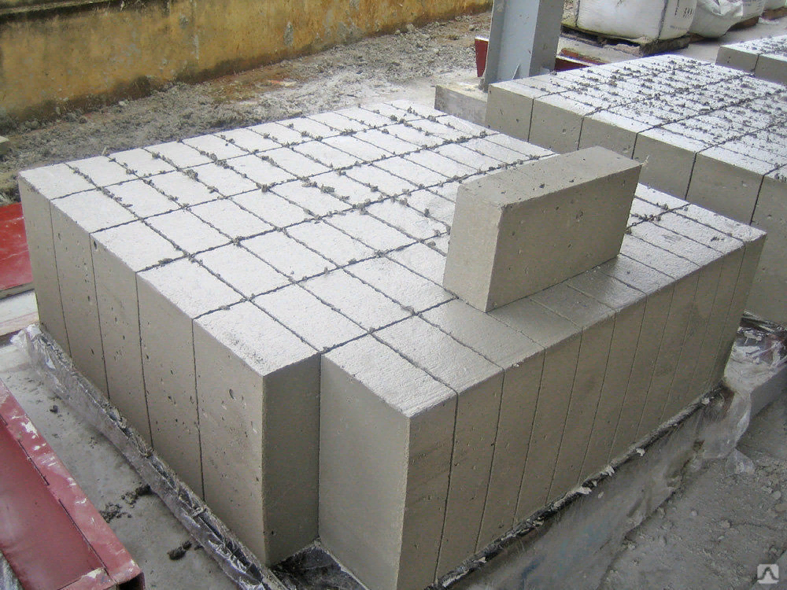
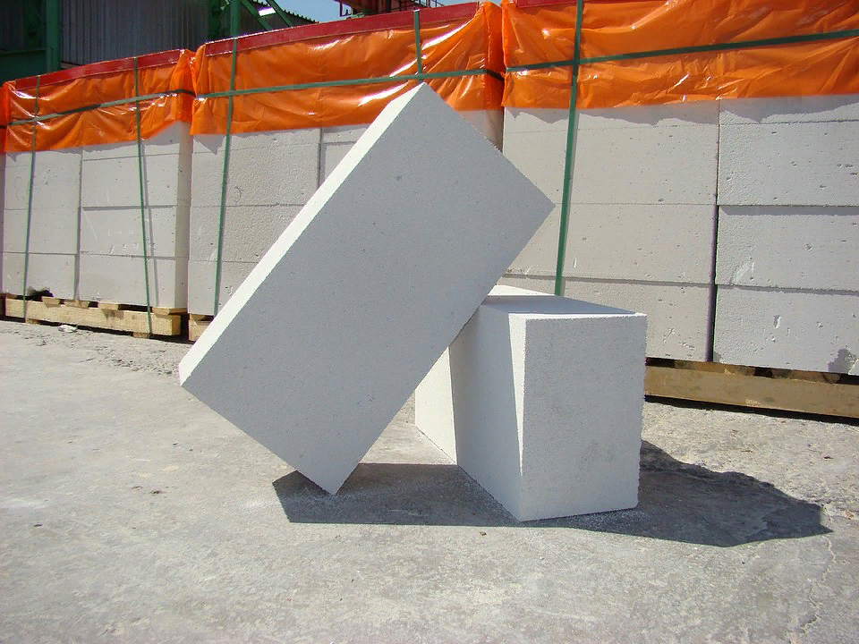
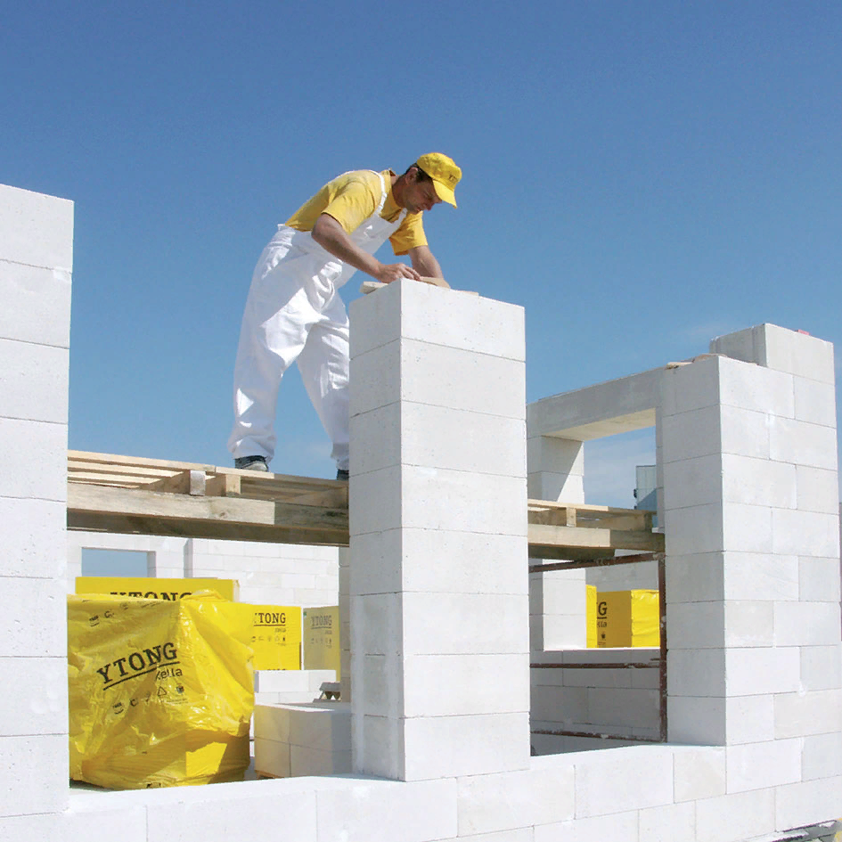
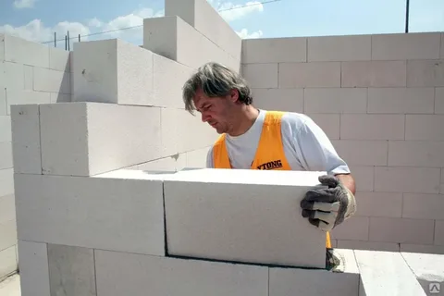
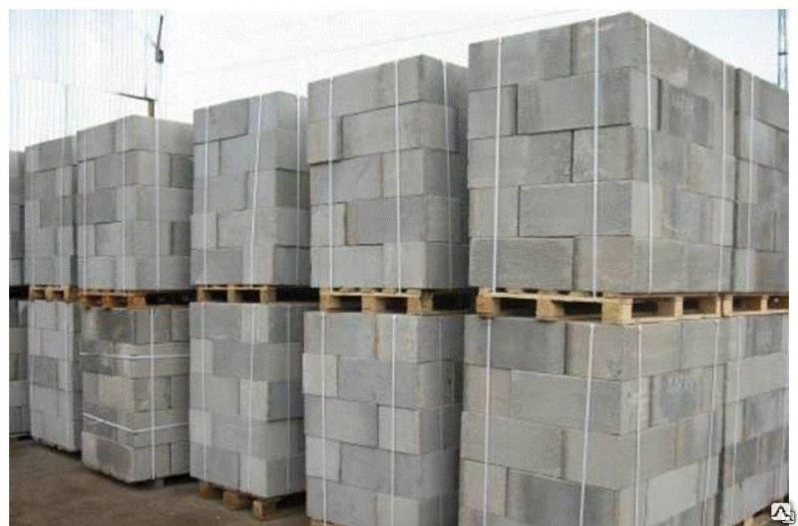
Организация производства газоблоков
презентация носит ознакомительный характер для информирования потенциального инвестора об идее проекта
г.Карсакпай, область Улытау
Республика Казахстан
2023

Slide 2
Паспорт проекта
Наименование проекта | "Организация производства газоблоков в г.Карсакпай"
Место реализации проекта | г.Карсакпай, область Улытау (80 км от областного центра г.Жезказгана)
Выпускаемая продукция | Газоблоки марки D500: - размером (м): 0,60 (длина) х 0,20 (ширина) х 0,30 (высота) (объем 1 шт. - 0,036 куб м.); - размером (м): 0,60 (длина) х 0,20 (ширина) х 0,30 (высота) (объем 1 шт. - 0,054 куб м.).
Производственная мощность | до 40 куб м газоблоков в сутки
Используемое оборудование | Линия по производству газоблоков АСМ-40КА (Алтайский завод строительного оборудования)
Количество сотрудников всего | 16
Запрашивая сумма инвестиции, тенге | 83 183 780
в том числе:
Закуп основных средств: технологическое оборудование (линия по производству газоблоков) и автотехника (КАМАЗ) для доставки продукции клиентам | 78 232 280
Закуп оборотных средств: сырье | 4 951 500
Вклад в проект собственными средствами: приобретение производственной площади (базы) + ремонт + подвод коммуникации в здание цеха | 5 000 000
Общая стоимость проекта (привлеченные инвестиции + собственные средства) | 88 183 780

Slide 3
Преимущества строительства из газобетона
Параметр | Характеристика
Экономичность | Цена газоблоков ниже по сравнению с другими стройматериалами. 1 м³ газобетона в среднем на 20 % дешевле 1 м³ кирпича.
Огнестойкость | Газобетон – негорючий материал. Дом из газоблоков выдержит 3 часа прямого воздействия огня и не прогорит насквозь.
Небольшая усадка | Газобетон незначительно меняет размеры после производства. Усадка – до 0,4 мм/м. К отделке дома можно приступать сразу после кладки.
Морозостойкость | Газоблоки не разрушаются от перепада температур и выдерживают не менее 100 циклов замораживания и оттаивания. Дом прослужит более 100 лет.
Хорошая теплоизоляция | В доме из газобетона будет тепло и уютно зимой, а летом – свежо и комфортно.
Экологичность | Газоблоки сделаны только из природных материалов. Они не содержат вредной химии и полностью безопасны для химии и полностью безопасны для человека.
Хорошая звукоизоляция | Пористая структура материала обеспечивает высокий уровень звукоизоляции (до 53 дБ при толщине стены 400 мм и плотности газобетона D700).
Легкость | Стандартный блок плотностью D500 и размерами 600 × 300 × 200 мм весит всего 18 кг. Давление на основание минимально – мощный фундамент не потребуется.

Slide 4
SWOT-анализ проекта организации производства газоблоков
№ | Сильные сторона Strengths | Комментарии | № | Слабые стороны Weakness | Комментарии
1 | Отсутствие конкурентов в районе | В г.Карсакпае все строительные материалы привозные (с Караганды, 650 км), что сказывается на стоимости товара. В Карсакпае нет производителей аналогичной продукции, в Жезказгане имеются 4-5 мелких производителей газоблоков, работающих на кустарным оборудовании. Существует острый дефицит на строительные материалы. | 1 | Сезонность производства. | Так как спрос на газоблоки зависит от времени года, то в холодный период (ноябрь - март) планируется работать на склад. При наступлении сезона строительства (с апреля) сразу же ощущается резкий спрос на продукцию и накопленные на складе продукция быстро будет распродана. Для удовлетворения спроса в сезон повышенного спроса производство газоблоков будет организовано в три смены.
2 | Наличие многолетнего опыта в производстве газоблоков | Руководитель и автор проекта родом из Карсакпая, имеет многолетний опыт в выпуске данной продукции: самостоятельно производил газоблоки на своем домашнем оборудовании. Знает технологию производства, местный рынок и логистику.
3 | Наличие готовых производственных площадей, которые легко приобрести | в г.Карсакпае имеются крытые производственные площади (база), которые в настоящее время простаивают и которые можно легко купить и организовать производство газоблоков.

Slide 5
SWOT-анализ проекта организации производства газоблоков
№ | Сильные сторона Strengths | Комментарии | № | Слабые стороны Weakness | Комментарии
4 | Наличие развитой инфраструктуры | Рядом наличие подъездных путей, трансформатора, большая пустая прилегающей территория, линии электропередачи, действующая котельная.
5 | Легко найти производственный персонал | В регионе существует проблема безработицы среди специалистов рабочих специальностей - легко найти требуемое количество тех персонала на линию.
6 | Знание местного рынка | Так как автор проекта занимался производством газоблоков в Карсакпае в течение трех лет, то владеет знаниями местного рынка (всей области Улытау) производства строительных материалов (в частности, газоблоков)
7 | Продукция будет выпускаться на новейшем современном оборудовании | Уже получено коммерческое предложение от компании "Алтайский завод строительного машиностроения", проведены предварительные переговоры условиям поставки.
8 | Социальное влияние проекта | Будут официально трудоустроены 15 чел местных жителей. Выплаты налоговых отчислении в местный бюджет.

Slide 6
SWOT-анализ проекта организации производства газоблоков
№ | Возможности Opporunities | Комментарии | № | Угрозы Threats | Комментарии
1 | Расширение объема производства в связи с увеличением спроса на строительные материалы. | В связи с тем, что образована самостоятельная область Улытау и планами Правительства предусмотрено развитие экономического потенциала области Улытау - ожидается увеличение объема строительства как в частном, так и промышленном секторе. | 1 | Появление конкурентов | Появление на рынке производства строительных материалов (в том числе, газоблоков) новых игроков.

Slide 7
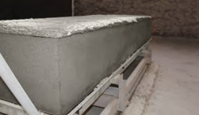
Оборудование для изготовления газоблоков
Конвейерная линия для производства газобетона АСМ-40КА
Производительность – до 40 м3 газобетона в сутки.
Блок весовых дозаторов в составе линии предназначен для взвешивания компонентов.
Он обеспечивает высокую точность дозирования, соблюдение пропорций и стабильно высокое качество готовой продукции.
В комплект входит 34 утепленных поддона и 12 утепленных бортов форм на 12 газоблоков.
Размер форм: 2,4 × 0,6 × 0,3 м.
После заливки формы отправляются в камеру предварительного прогрева, где происходит подъем и схватывание массива.
Требования к помещению: 8 × 23 × 3,8 м
Необходимая площадь помещения: от 184 м²
Потребление энергии: 13 кВт
Подогрев воды: 50-60 ºС
Температура в помещении: от 15 ºС
Температура в камере прогрева: 35 ºС
Температура в камере просушки: 50 ºС
Персонал линии: от 5 человек

Slide 8
Доходность проекта
Кол-во производимой продукции в сутки, куб.м | 30 | Максимальная проектная мощность линии - 40 куб.м продукции, для расчетов берем средний рабочую мощность - 30 куб м
Цена 1 куб.м продукции, тенге | 32 000
Доход за 1 день работы, тенге | 960 000
Кол-во рабочих дней в месяц | 26
Доходы
Доход от продажи газоблоков в месяц, тенге | 24 960 000
Расходы
ФОТ | 3 250 000
Сырье | 4 951 500
Коммунальные | 500 000 | электроэнергия
Затраты на ГСМ для КАМАЗа | 300 000 | КАМАЗ необходим для доставки продукции клиентам
Налоги и другие виды отчислении в бюджет (20% от дохода) | 4 992 000
Иные производственные затраты | 1 500 000
Всего расходов | 15 493 500
Чистая прибыль (доход после вычета всех расходов) | 9 466 500
Рентабельность | 61%

Slide 9
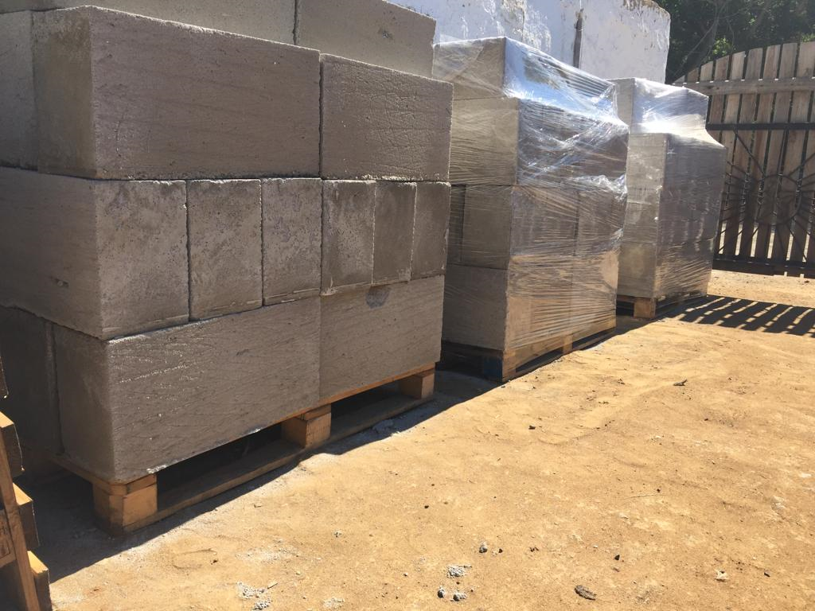
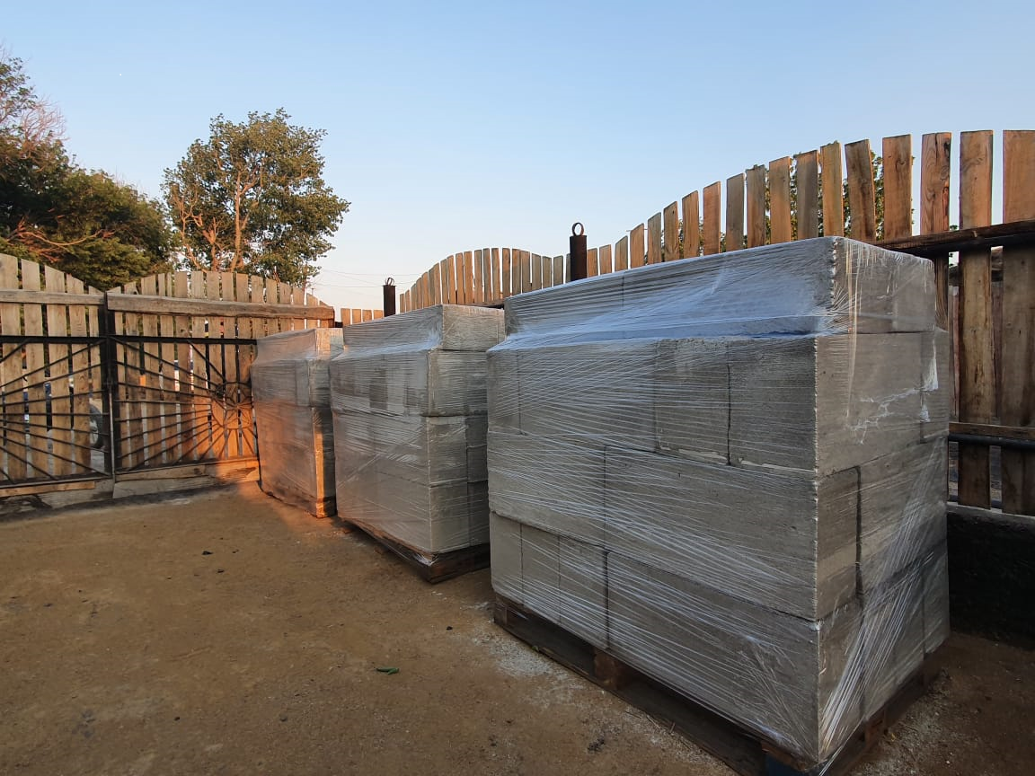
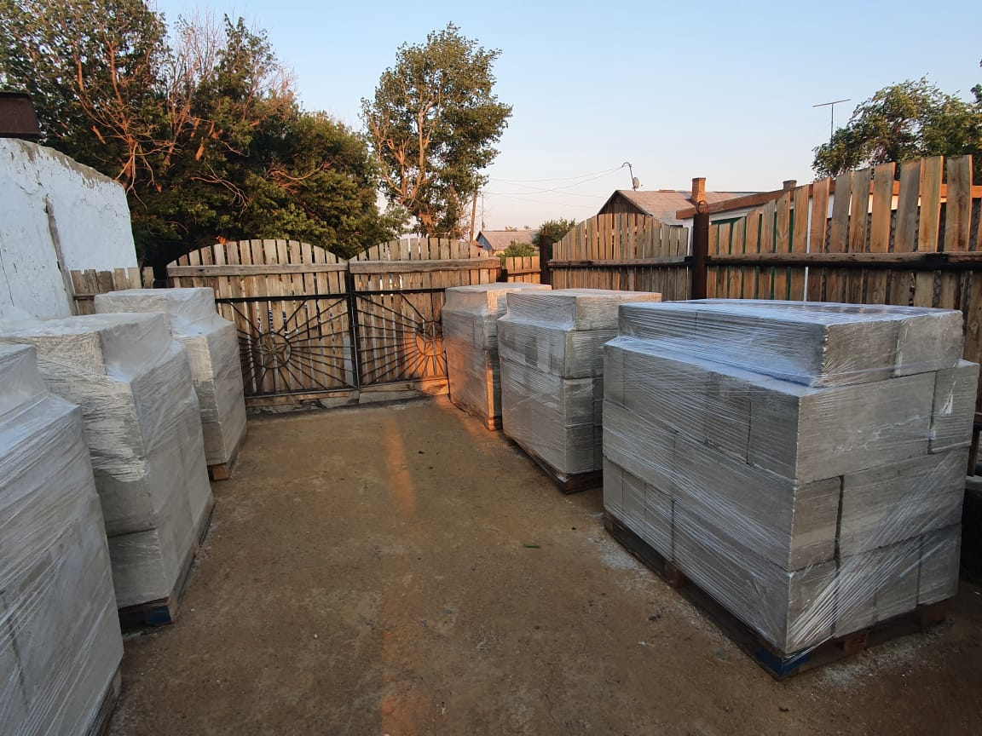
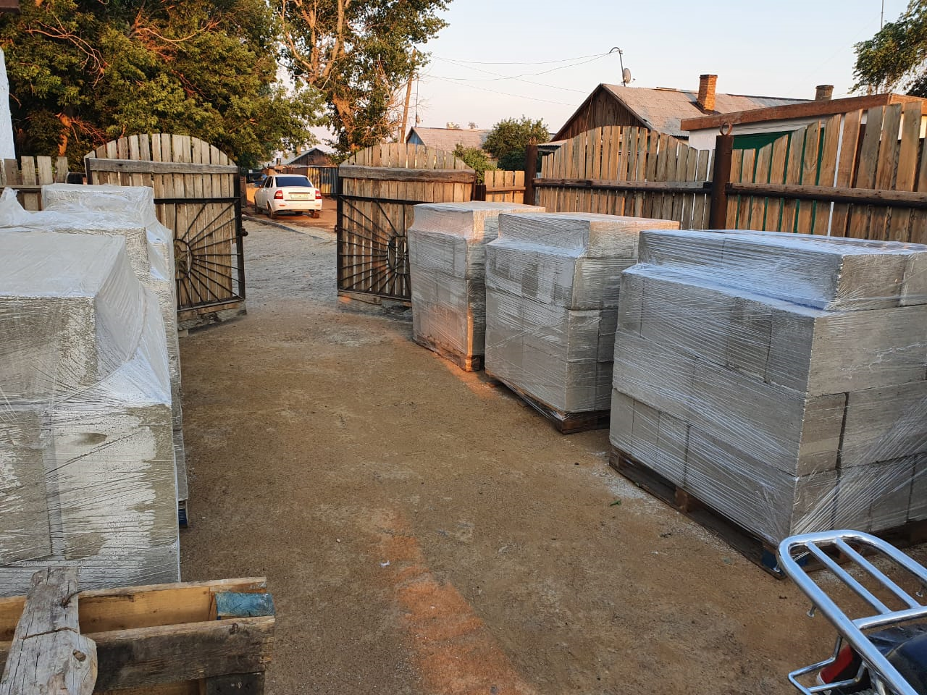
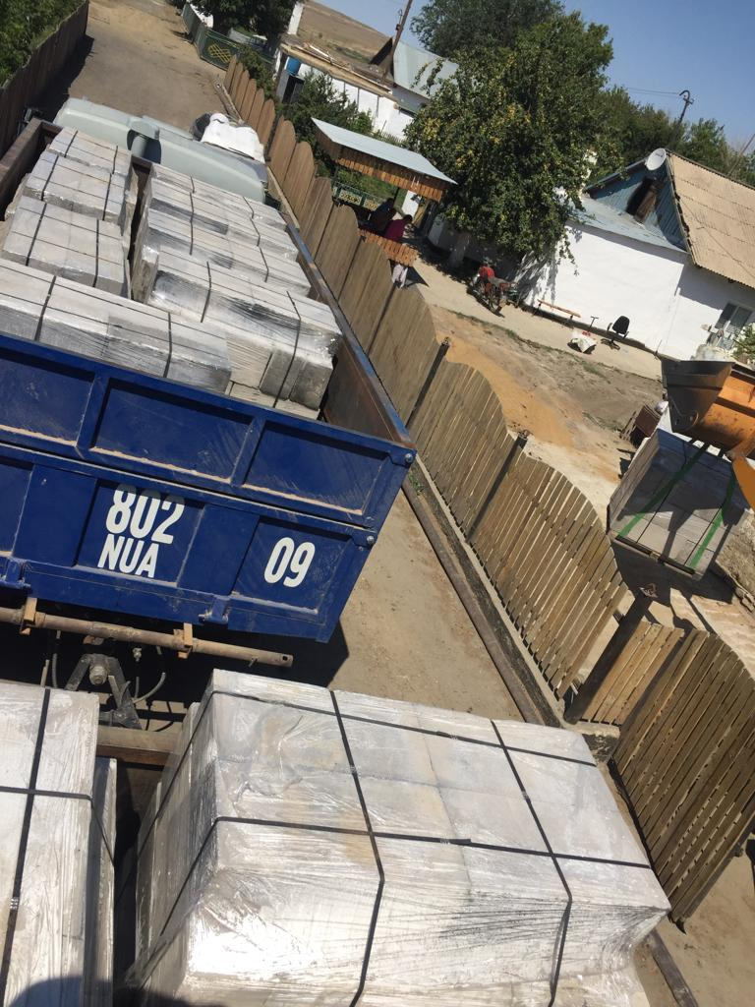
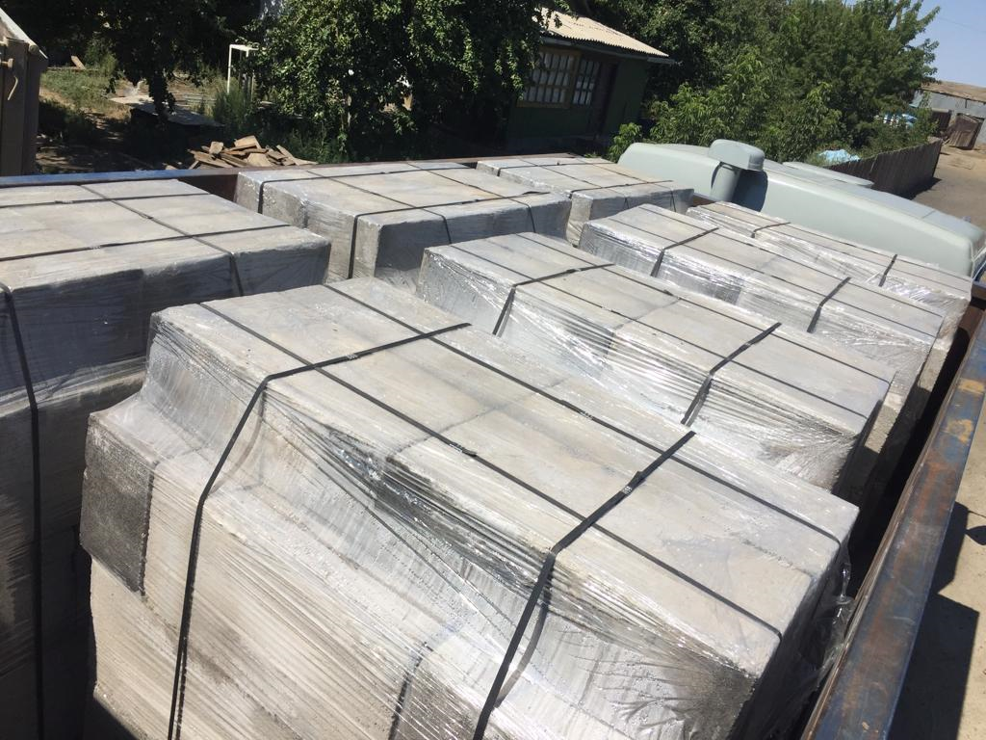
Личный Опыт автора проекта в производстве газоблоков в г.Карсакпай в 2022 году

Slide 10
Авторы (команда) проекта
Торежан Жанабай | Тасболат Асанов
tel. / WhatsApp: +7 771 193 9504 | tel. / WhatsApp: +7 707 711 5103
torezhan.01.06@gmail.com | super.tasbolat@gmail.com
29 лет | 56 лет
Закончил Казахскую академию транспорта и коммуникации | Закончил Казахский химико-технологический институт, КИМЭП.
Работал в сфере логистики (6 лет), занимался частным бизнесом по производству газоблоков (3 года) | Работал в АО «БТА Банк», в Фонде развития предпринимательства «Даму», в частной фирме в качестве заместителя Генерального директора.

Slide 11
ПОСЛЕСЛОВИЕ…
АВТОРЫ ПРОЕКТА ГОТОВЫ РАССМОТРЕТЬ ВСЕ ВАРИАНТЫ партнерства, КОТОРЫЕ ПОСТУПЯТ ОТ ПОТЕНЦИАЛЬНОГО ИНВЕСТОРА на основе доверия и взаимовыгодного партнерства

